Slide 1

Найближче оточення дитини
Вплив родини і друзів. Принципи формування міжособистісних стосунків. Види підліткових компаній. Ознаки небезпечних компаній.
Практичне завдання. Відпрацювання навичок щодо налагодження партнерських стосунків з родиною та друзями
Основи здоров’я
7 клас

Slide 2

На цьому уроці ти: з’ясуєш, хто належить до твого найближчого оточення; оціниш якість своїх стосунків; дізнаєшся про переваги принципу синергії у стосунках; проаналізуєш можливі ризики найближчого оточення підлітків; пригадаєш ознаки дружніх і небезпечних підліткових компаній.

Slide 3

Родина (опікуни), друзі, однокласники, вчителі — це твоє найближче соціальне оточення. У процесі спілкування між вами виникають стосунки і відбувається взаємовплив: ти впливаєш на них, а вони — на тебе. Цей вплив може бути позитивним і негативним.

Slide 4
СТАРТОВЕ ЗАВДАННЯ
1. Запиши імена десятьох людей зі свого найближчого оточення.
2. Оціни твої стосунки з ними за п’ятибальною шкалою:
5 — чудові;
4 — теплі;
3 — рівні;
2 — прохолодні;
1 — погані;
0 — дуже погані.
3. Розкажіть про людей, які найбільше вплинули на вас, стосунки з якими ви вважаєте особливими.

Slide 5
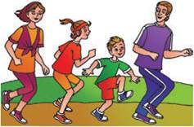
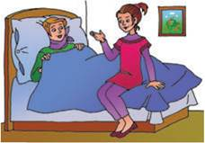
Принципи формування міжособистісних
стосунків
У кожного з нас складаються певні відносини з іншими людьми. Ви народжуєтеся в родині і відразу ж стаєте членом цієї сім’ї. Виникають родинні стосунки. Це відносини між батьками і дітьми, між братами і сестрами, між бабусями та дідусями й онуками. Родинні відносини характеризуються любов’ю, турботою, увагою один до одного протягом усього життя.
Найбезпечнішим місцем для людини є її дім. Це той простір, де людина максимально може проявити свою індивідуальність. У кожної родини є своя історія, яка передається її членам і дає відчуття приналежності саме до цієї родини. Коли дитина підростає, у неї виникають відносини з різними людьми, які не є її родичами. З’являються друзі, і формуються дружні стосунки. Дитина стає членом інших малих груп. Це може бути і група друзів у дитячому садку, і група друзів у дворі, і група шкільних приятелів.

Slide 6
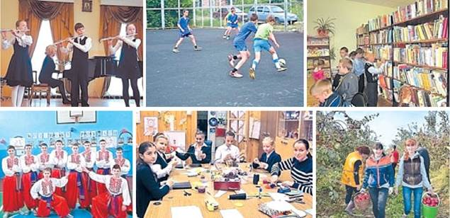
Вплив оточення підлітка на формування корисних навичок і звичок
У родині або в колі близьких тобі дорослих отримуєш перший життєвий досвід. Наслідуєш поведінку, стиль спілкування з іншими людьми. Якщо твої близькі поважають одне одного й піклуються одне про одного, то й ти поводишся так само. Якщо розподілено обов’язки в домашньому господарстві, ти з дитинства привчаєшся допомагати дорослим, планувати свій час. Якщо в родині звикли разом відпочивати на природі, займатися спортом, відвідувати музеї, виставки, театри, ти також збережеш на все життя звичку активно відпочивати. Так сформуєш здоровий спосіб життя.

Slide 7

Вплив родини
Вплив родини на життя і здоров’я дітей важко переоцінити. У родині формуються цінності, ставлення, звички, спосіб проведення дозвілля.
Щоправда, і погані звички (алкоголізм, насилля) також нерідко формуються в родині. Статистика засвідчує, що діти з неблагополучних родин часто повторюють долю своїх батьків. Однак родинні традиції не вирок. Якщо дитина хоче, вона може розірвати ланцюг поганих звичок і започаткувати для себе і своєї майбутньої родини зовсім інші традиції.
1. Проаналізуй традиції своєї родини (як ви харчуєтеся, працюєте, відпочиваєте, дбаєте про своє здоров’я).
2. Які з цих традицій ти хотів би передати своїм дітям?
3. Які нові родинні традиції мрієш започаткувати?

Slide 8

У своїй поведінці люди керуються певними життєвими принципами. Наприклад,принцип керманича, принцип оптимізму, принцип «бери і давай» тощо. Якщо людина дотримується їх, на неї чекає успіх, якщо порушує — невдачі.
Існує ще один важливий життєвий принцип — синергія (від англ. syn — спільна та energy — енергія). Синергія означає, що ціле є значно більшим, ніж сума його складових. Приклади синергії знаходимо у природі, техніці, музиці, спорті тощо

Slide 9

Синергія у стосунках
Якщо ми керуємося принципом синергії у стосунках, наші можливості зростають, ми досягаємо кращих результатів у навчанні, спорті, будь-якій діяльності. Поліпшується якість стосунків: ми отримуємо більше задоволення від спілкування, ефективніше розв’язуємо конфлікти.
Для цього треба навчитися:
цінувати й використовувати відмінності, що існують між людьми;
спілкуватися, взаємодіяти й будувати стосунки на основі партнерства — використовувати сильні якості й компенсувати недоліки одне одного.

Slide 10
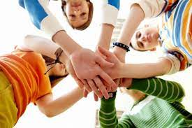
Вплив друзів
Особливого значення у твоєму віці набуває дружба. Коли ділишся з другом своїми думками, починаєш краще розуміти самого себе. Те, що друг поважає тебе, підвищує твою самооцінку.
Друзі потрібні, щоб дати пораду: «Не завжди можна самому вирішувати, як слід вчинити. Треба вислухати ще чиюсь думку». Хоч у важливих речах ти більше прислухаєшся до дорослих, але в усьому, що стосується техніки, музики, моди і розваг, тепер дедалі більше покладаєшся на думку друзів.

Slide 11
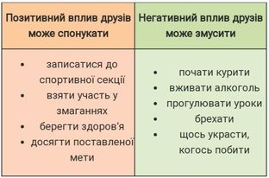
Оцініть ступінь впливу однолітків на те, як проводити дозвілля. Для цього проведіть у класі умовну лінію. З одного кінця стануть ті, хто в усьому підтримує компанію, а з другого — ті, хто завжди наполягає на своєму. Решта займає місця ближче до того чи того кінця.
Друзі можуть впливати на тебе позитивно, наприклад коли радять зробити щось хороше або утримують від помилки. Але іноді їхній вплив є негативним.

Slide 12
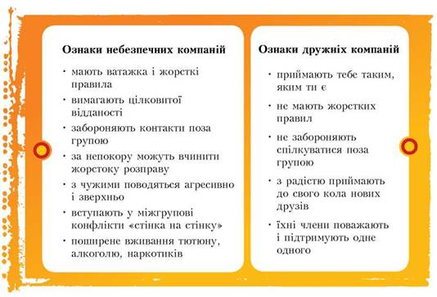
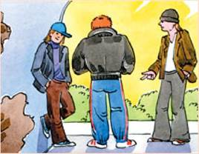
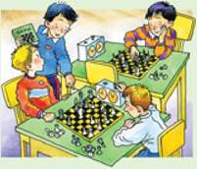
Види підліткових компаній
Щоб спілкування було безпечним, важливо розрізняти ознаки дружніх і небезпечних компаній.
Щоб уникнути небезпеки для здоров’я, спілкуйся з дружніми компаніями та уникай небезпечних компаній.

Slide 13
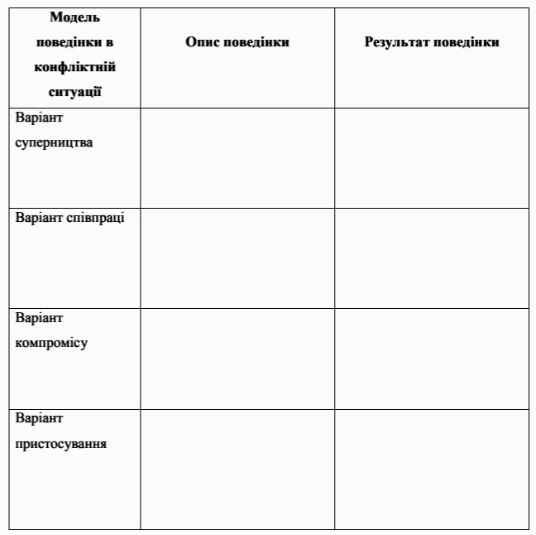
Практичне завдання. Відпрацювання навичок щодо налагодження партнерських стосунків з родиною та друзями
Мета: навчитися налагоджувати партнерські стосунки з родиною та друзями.
Порядок виконання роботи
Конфліктна ситуація № 1: ви запросили на свій день народження однокласників. Але виявилося, що один з них на цей самий час організовує похід до театру. Вистава йде лише один день, тому однокласник вважає, що всі мають піти не до вас на день народження, а в театр. Розгляньте різні моделі поведінки в цій ситуації та заповніть таблицю

Slide 14
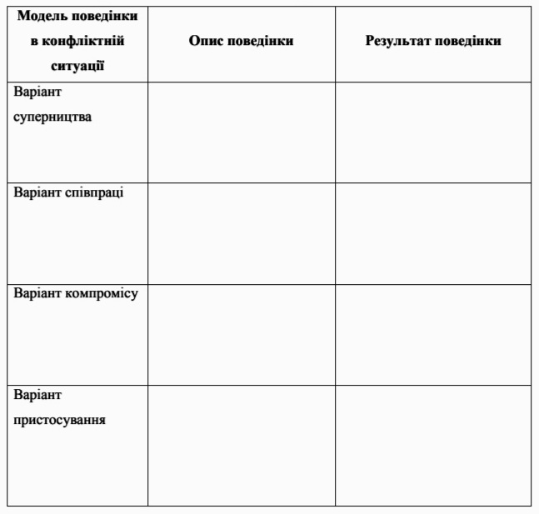
Конфліктна ситуація № 2: у вашої матусі день народження, і їй треба допомогти підготуватися до зустрічі гостей. Але саме на цей день ваші друзі запросили вас пройти разом з ними цікавий квест, і вам дуже не хочеться пропустити цей захід. Розгляньте різні моделі поведінки в цій ситуації та заповніть таблицю.
3. Зробіть висновки щодо різних моделей поведінки в конфліктних ситуаціях:
http://interactive.ranok.com.ua/theme/contentview/serednya-ta-starsha-shkola/osnovi-zdorovya-7-klas/8748-praktichna-robota-3/15440-praktichna-robota-3

Slide 15
ПІДСУМКИ
Синергія у стосунках — це зростання можливостей особистості завдяки ефективній взаємодії з іншими людьми. Для досягнення цього треба навчитися будувати стосунки на основі партнерства.
На жаль, іноді доводиться спілкуватися з тими, хто не зважає на жодні принципи і будь-чиї інтереси. Тому кожен має розвивати життєві навички протидії негативному соціальному тиску. Хороші батьки — найкращий приклад для дітей. На жаль, діти з неблагополучннх родин також часто наслідують своїх батьків. Однак це не вирок. Якщо дитина хоче, вона може розірвати ланцюг поганих звичок і започаткувати для себе і своєї майбутньої родини інші традиції.
Особливого значення у підлітковому віці набуває дружба. Вплив друзів може бути позитивним і негативним. Потрапити в погану компанію — означає наразитися на небезпеку. Тримайся подалі від таких компаній!

